Slide 1
데이터베이스 2강
데이터융합SW과
Kopo11 노을

Slide 2
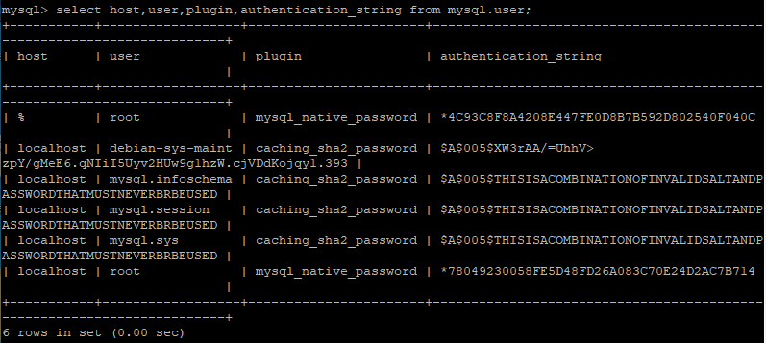
select host,user,plugin,authentication_string from mysql.user;
mysql.user에 있는 사용자 정보를 찾아본다.

Slide 3
alter user ‘root’@’localhost’ identified with mysql_native_password by ‘kopoctc’;
( root의 패스워드를 설정.서버내부에서만 사용되는 root 사용자 아이디 )
에러 메시지인 "ERROR 1396 (HY000): Operation CREATE USER failed for 'root'@'%'"는 CREATE USER 작업에 실패했다는 것을 알려줍니다.
이 오류는 이미 '%' 호스트에서 'root' 사용자가 생성되어 있어서 중복으로 생성할 수 없기 때문입니다.
또는 권한 부여 작업에서 호스트명이나 사용자 이름이 잘못된 경우에도 이 오류가 발생할 수 있습니다.
<< 해결 방법 >>
이미 생성된 'root' 사용자가 있는지 확인하고, 필요에 따라 해당 사용자를 수정합니다.
호스트명 대신 실제 IP 주소를 사용하여 'root' 사용자를 생성합니다. 예를 들어, 'root'@'192.168.1.100' 과 같이 작성합니다.
이미 존재하는 사용자 계정에 대한 권한을 변경하는 GRANT 명령어를 사용하여 필요한 권한을 부여합니다.
예를 들어, 다음과 같이 GRANT 명령어를 사용하여 'root' 사용자에게 모든 호스트에서 모든 권한을 부여할 수 있습니다.
3.이미 존재하는 사용자 계정에 대한 권한을 변경하는 GRANT 명령어를 사용하여 필요한 권한을 부여합니다.

Slide 4


grant all privileges on *.* to ‘root’@’%’;
( 원격에 접속하는 root 사용자는 모든 권한을 가지게 된다. )
flush privileges;
( 마지막으로 권한 설정한 것을 확정한다. )

Slide 5
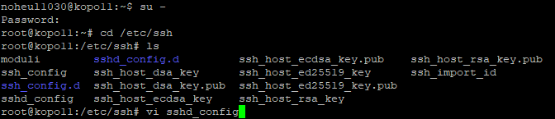




wq로 저장 후 ubuntu reboot(재부팅)
이후 putty 재접속 할 때 login as: 를 root , password: 를 설정한 비밀번호를 했을 때 접속이 성공하면 완료

Slide 6
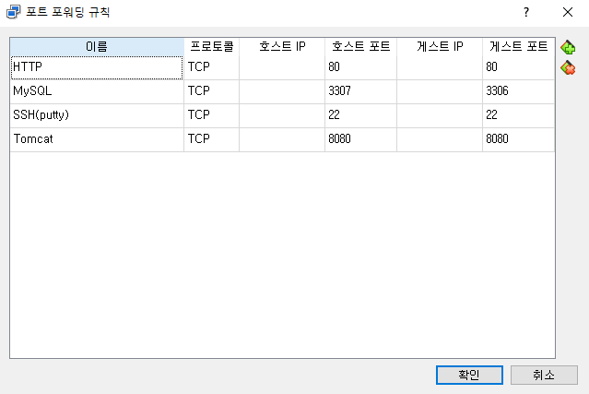


포트 번호 확인!

Slide 7

vi /etc/mysql/mysql.conf.d/mysqld.cnf
31,32 행에 주석처리 안된 부분 주석처리 해준다.
wq로 저장 후 ubuntu reboot(재부팅)
이후 putty 재접속

Slide 8
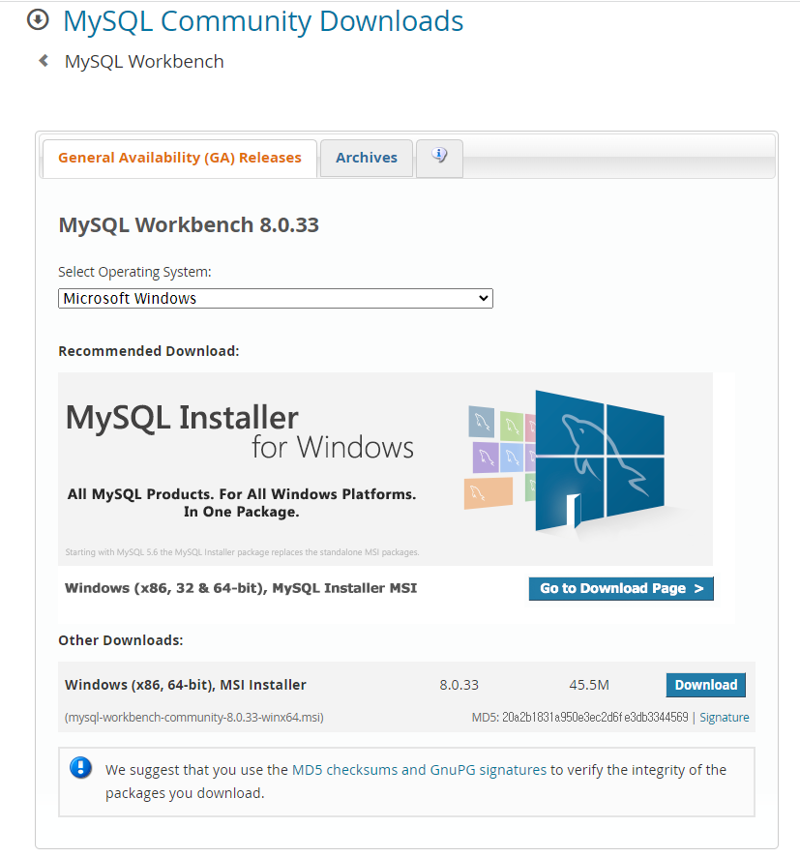
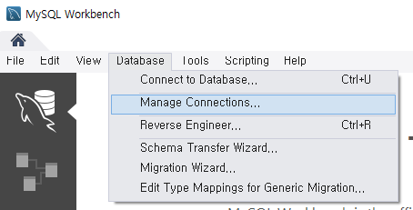


MySQL Workbench 설치
Manage Connections 설정 해주기

Slide 9
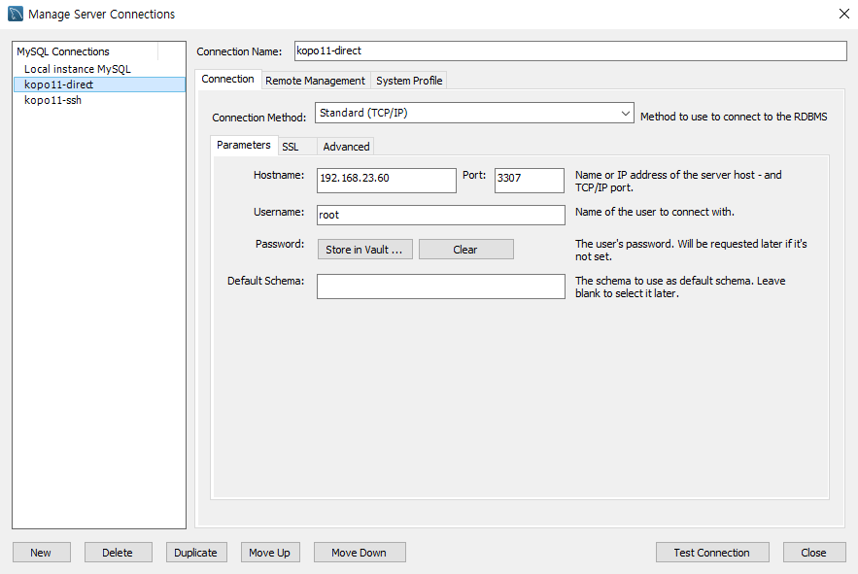





Hostname : 내 IP주소
Port : mysql 포트포워딩 번호 3307 연결
Username : root
Password : 내가 설정한 비밀번호 입력
Test Connection :
내가 입력한 정보들로 제대로 연결이 되는지 테스트 해본다

Slide 10
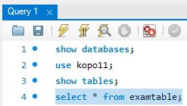
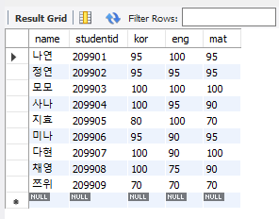
examtable에 만들어진 트와이스 데이터 조회

Slide 11
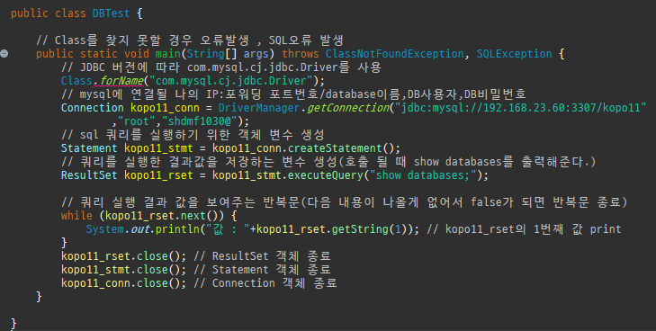

JDBC 기본프로그램 실습

Slide 12
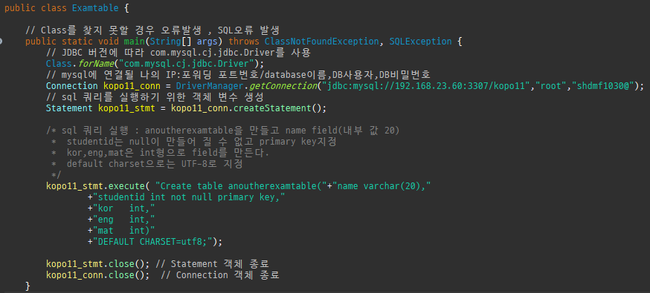
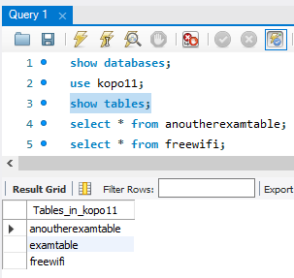
Examtable 실습
databas테이블과 테이블 field들 생성.

Slide 13
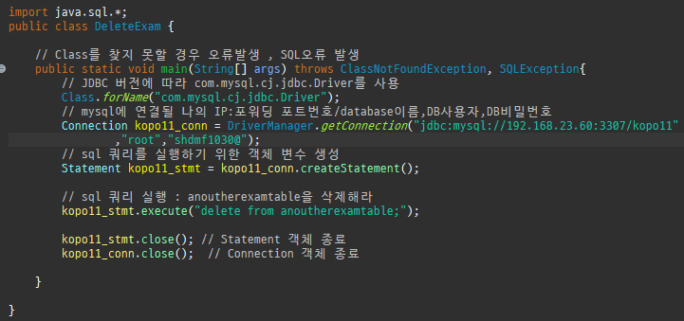
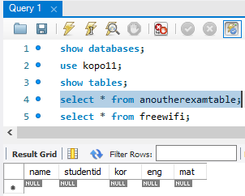
DeleteExam 실습
아직 테이블 field만 만들어 놓고 값을 입력한게 없어서 비어있다.
Delete : 테이블안의 내용을 전체 삭제해 주는 명령어

Slide 14
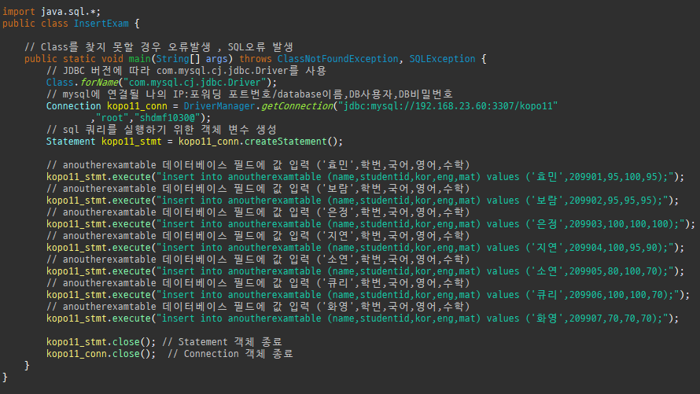
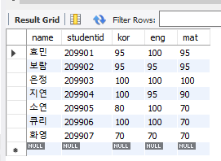
InsertExam 실습
Insert : 쿼리에서 값을 입력해 주는 명령어

Slide 15
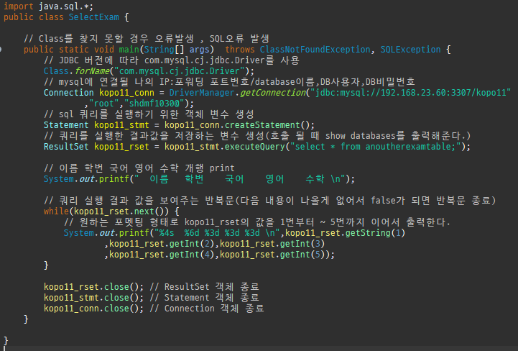
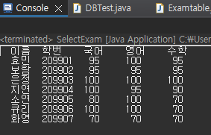
SelectExam 실습
Select : 쿼리에서 저장된 값을 조회해 주는 명령어

Slide 16
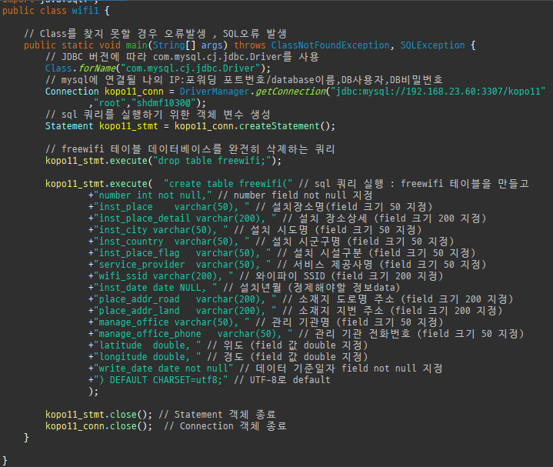
Freewifi 실습

Slide 17
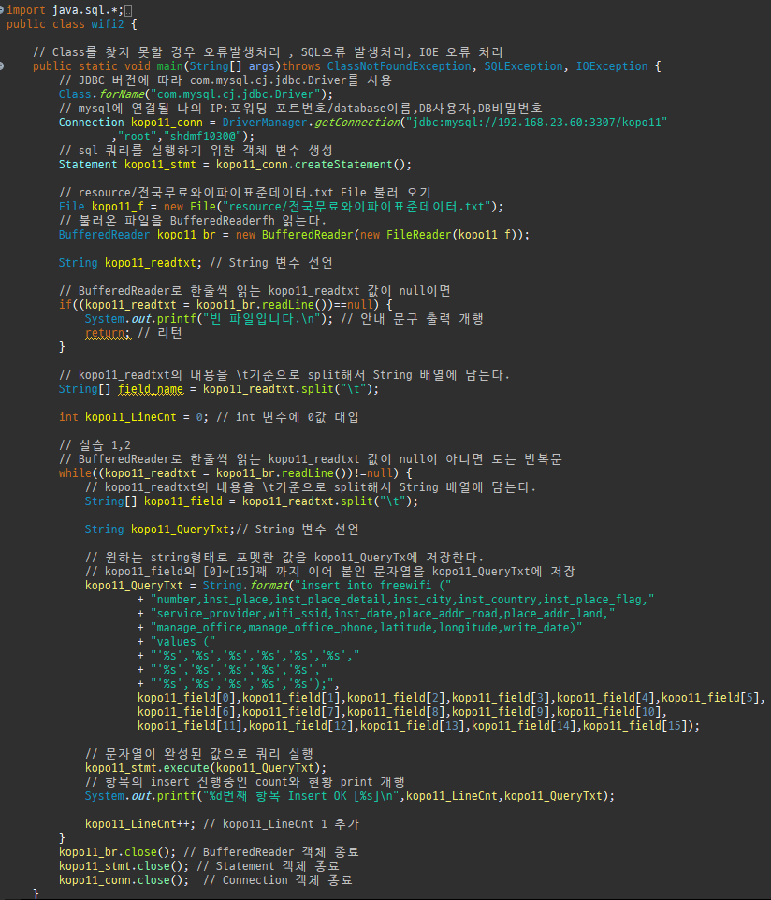
Freewifi 실습
실습2) 오류수정 부분
476번째 항목
Data too long for column 'inst_place_detail' at row 1
inst_place_detail varchar(50)->inst_place_detail varchar(200)으로 변경
12272번째 항목
Data truncation: Data too long for column 'wifi_ssid' at row1
wifi_ssid varchar(50) -> wifi_ssid varchar(200)으로 변경
실습3,4) 프라이머리키, Data형태의 필드 고치기
number Int field 추가
(프라이머리키 등록하고 중복을 관리하기 위해 생성)
Incorrect date value: '' for column 'inst_date' at row 1
inst_date varchar(50) -> inst_date date 타입변경이 오류가 발생했다.
엑셀에서 날짜정보들 yyyy-MM-dd 형태에 맞게 변경해서 오류를 해결했다.

Slide 18
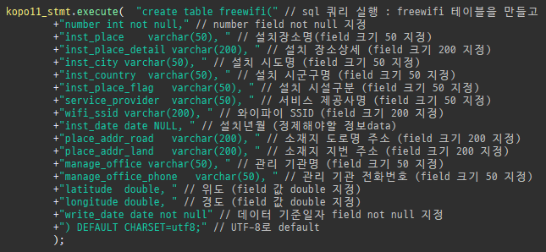
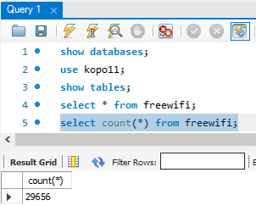
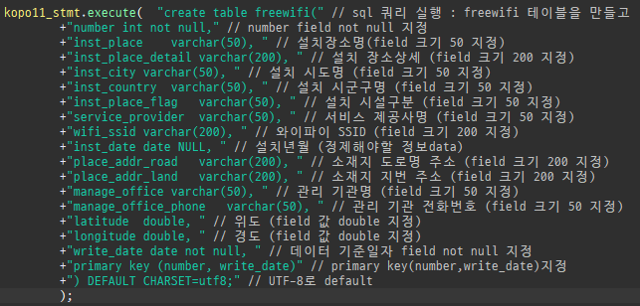
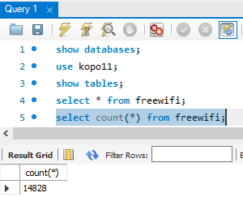


프라이머리키 적용 시키기 전
프라이머리키 적용 시킨 후

Slide 19
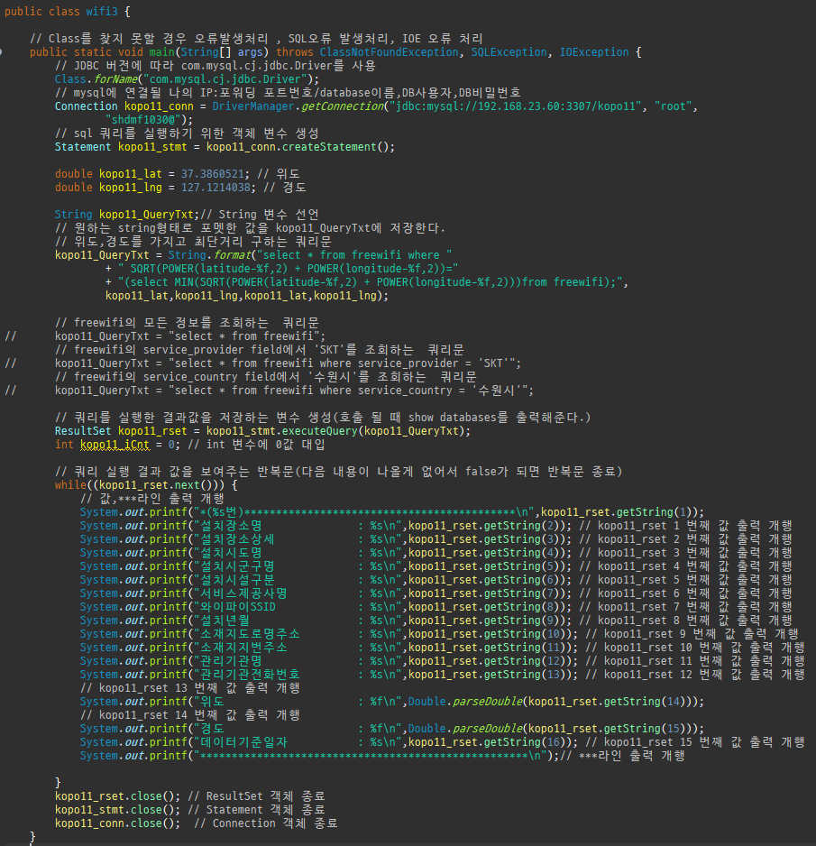
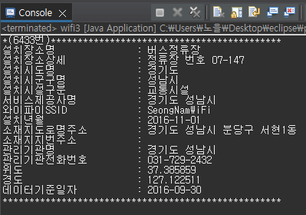
Freewifi 실습
Freewifi 최단거리 구하는 코드

Slide 20
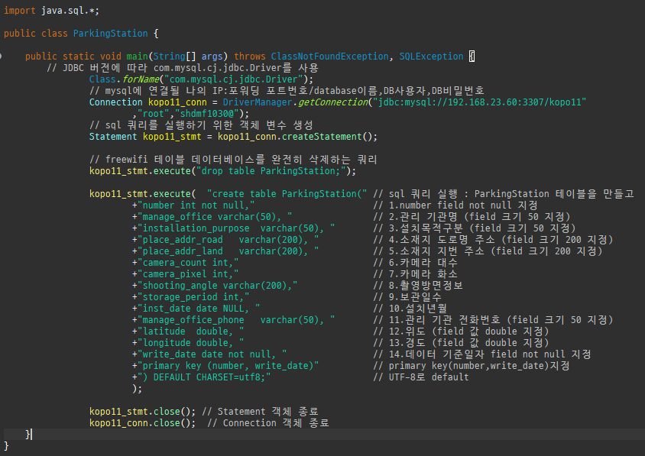
ParkingStation 실습

Slide 21
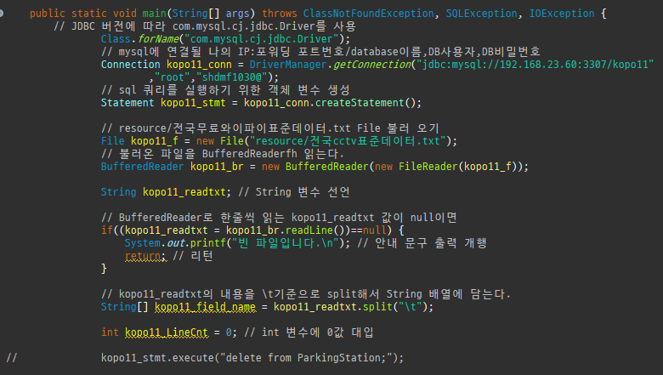
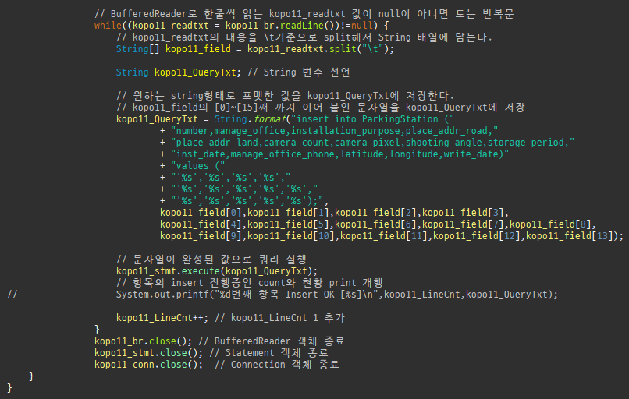
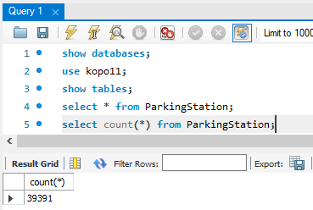
ParkingStation 실습

Slide 22
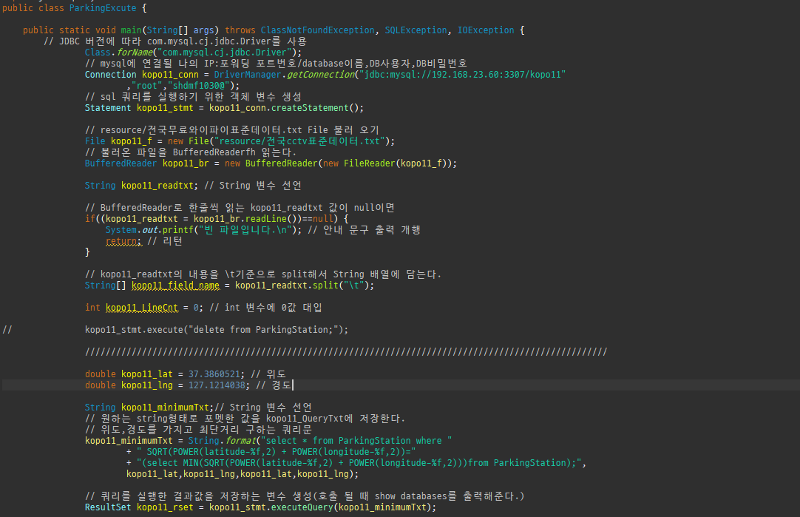
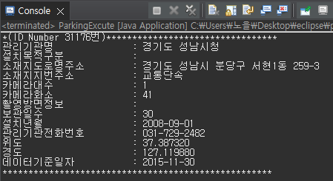
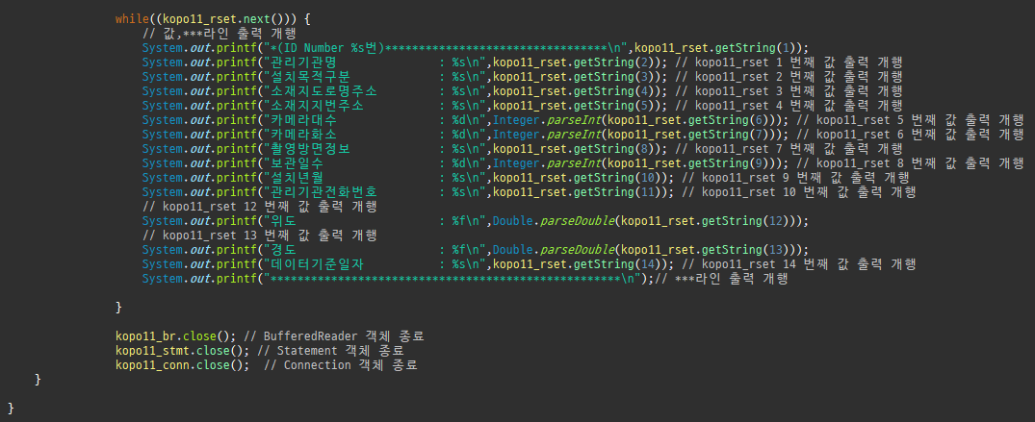
ParkingStation 실습
ParkingStation 최단거리 구하는 코드

Slide 23
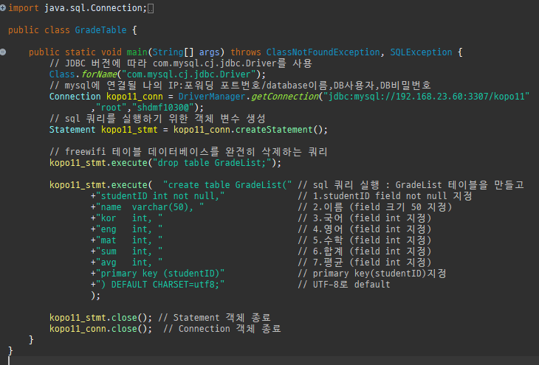

성적표 SQL 실습
table field 생성 확인

Slide 24
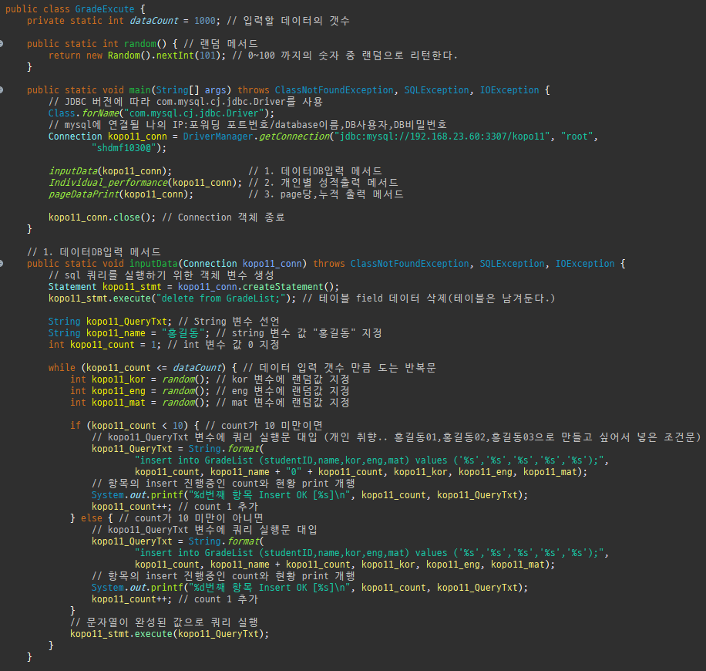
성적표 SQL 실습
1000건 입력 시작

Slide 25
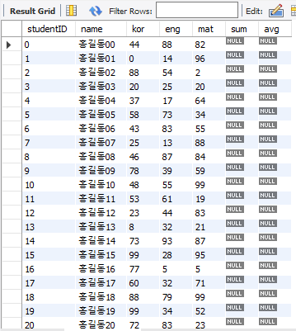
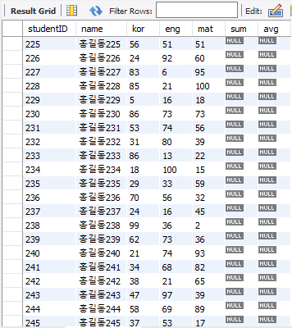
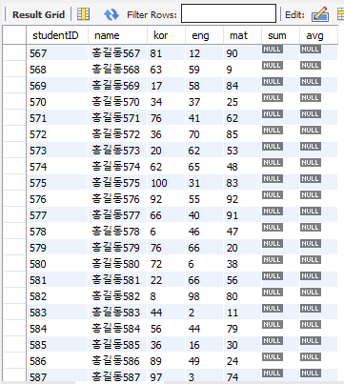
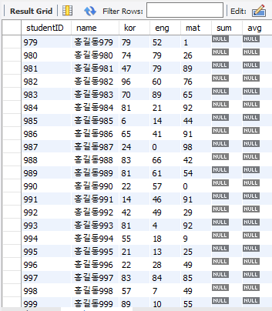
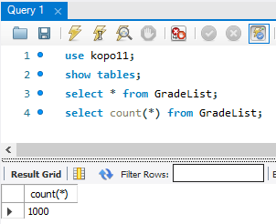
1000건 입력 확인 완료

Slide 26
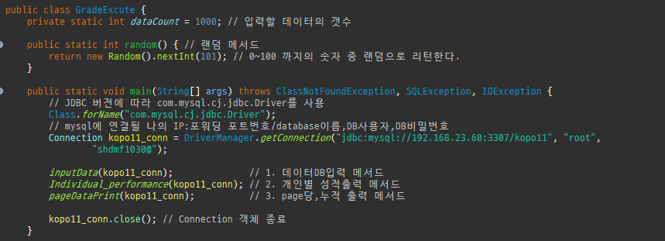
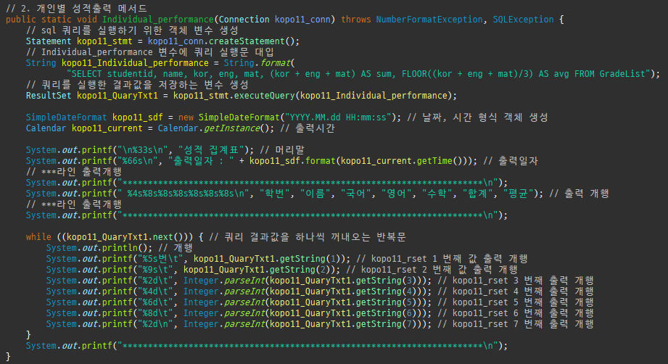
성적표 SQL 실습
개인별 성적 조회
학번/이름/국어/영어/수학/합계/평균

Slide 27
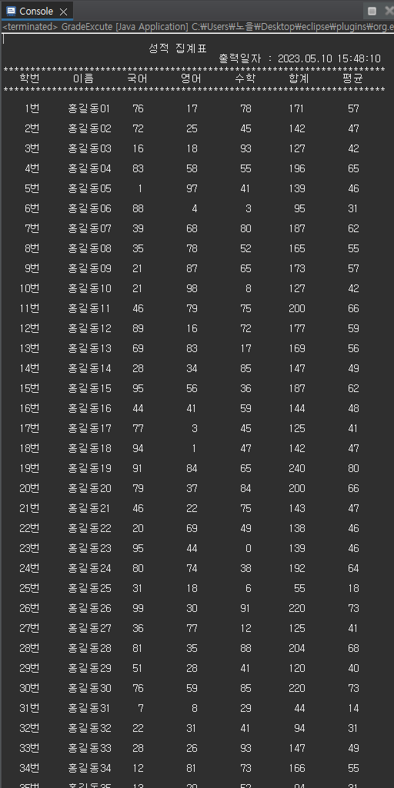
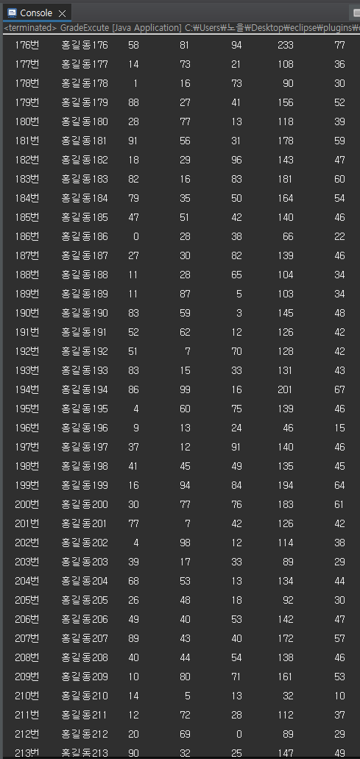
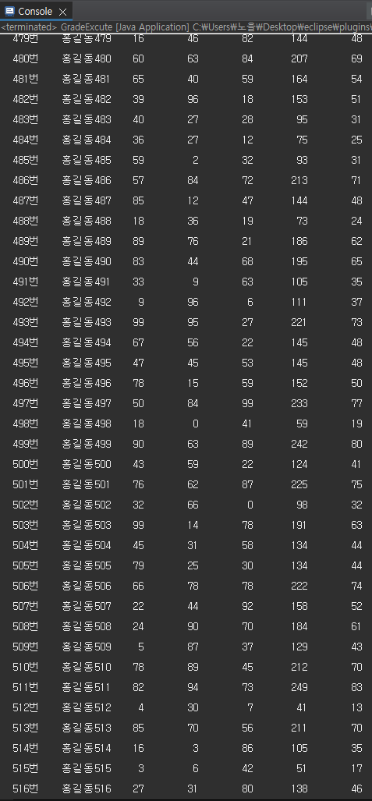
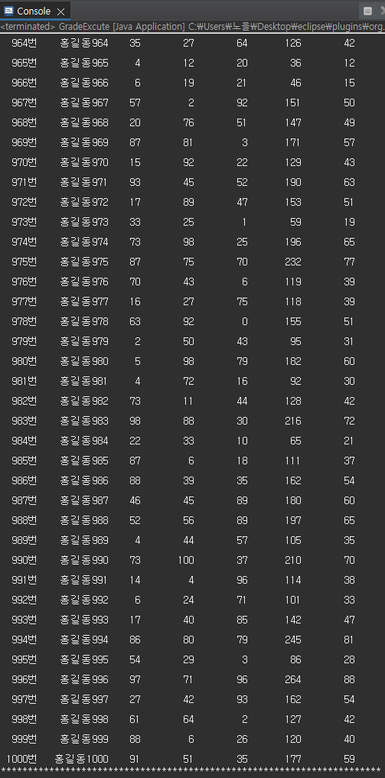
개인별 성적 조회 확인 완료
학번/이름/국어/영어/수학/합계/평균

Slide 28
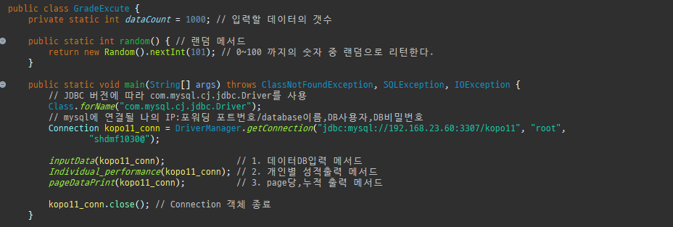
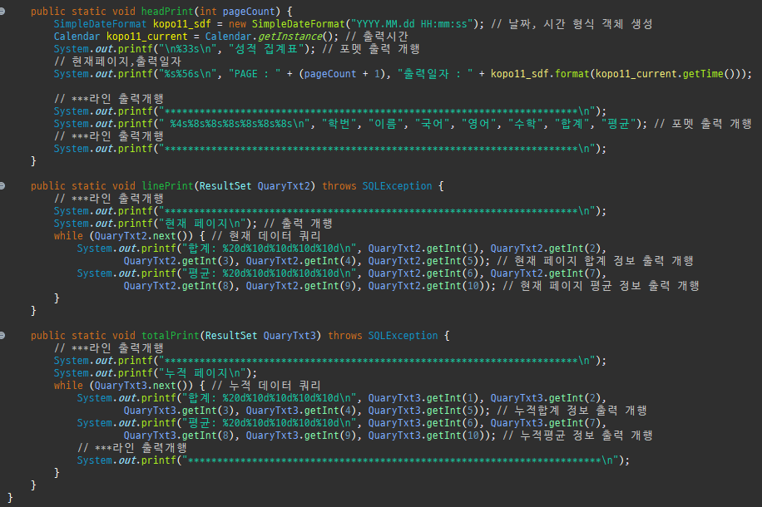
성적표 SQL 실습
30명씩 page별로 구분 조회
학번/이름/국어/영어/수학/합계/평균
headPrint, linePrint, totalPrint
page 합계 평균
누적 합계 평균

Slide 29
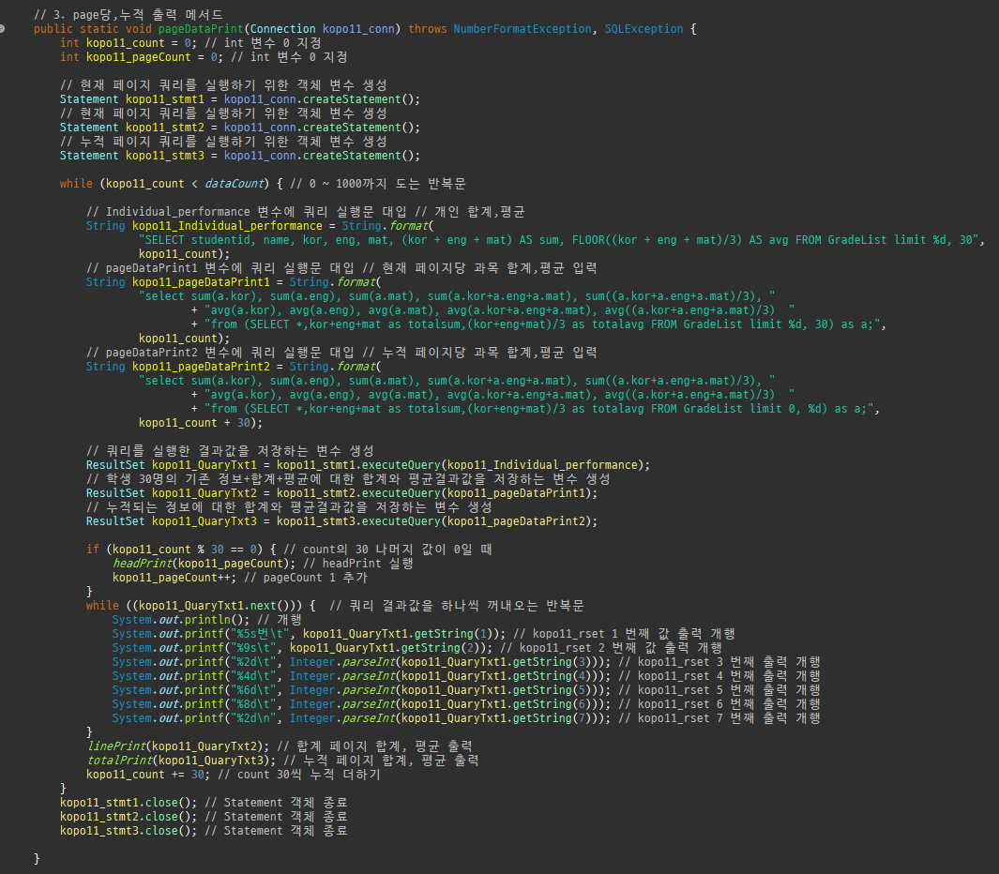

Slide 30
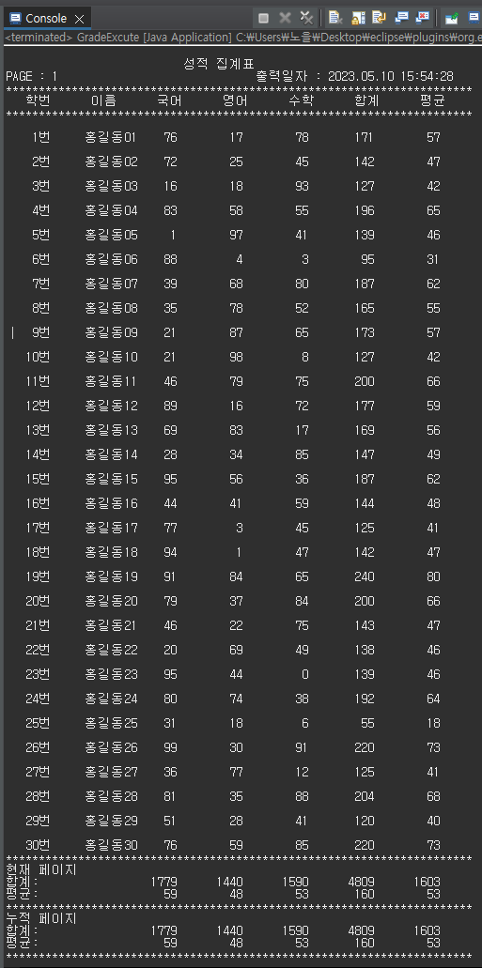
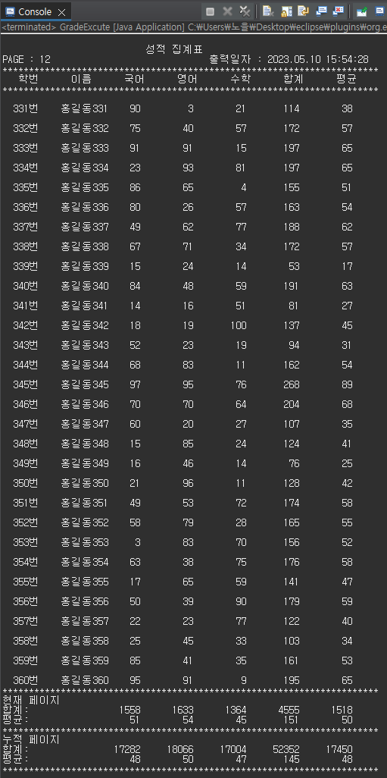


Slide 31

현재 페이지 성적 조회 확인 완료
누적 페이지 성적 조회 확인 완료
학번/이름/국어/영어/수학/합계/평균

